Slide 2
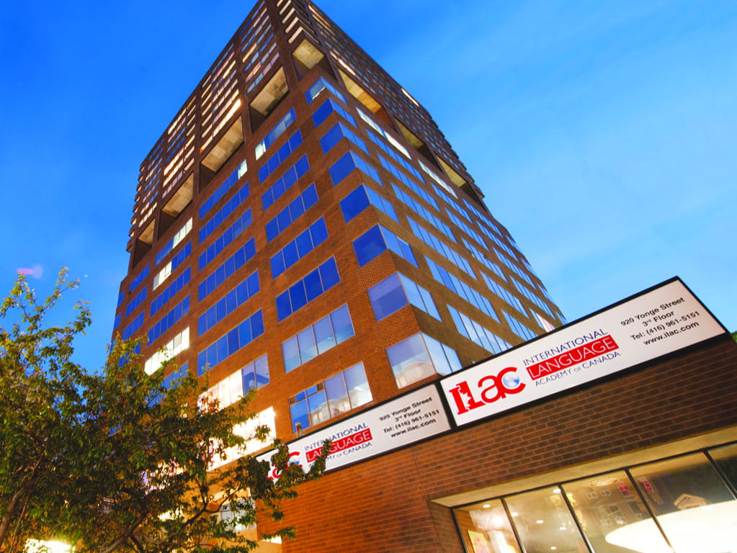
ILAC es una de las escuelas de inglés más premiadas del mundo, con campus en Toronto y Vancouver. Cada año, ILAC es reconocida por su compromiso con la excelencia en la capacitación en inglés y en el servicio al cliente.​ILAC cada año le da la bienvenida a estudiantes de mas de 75 paises, lo que la convierte en una de las escuelas mas diversas del mundo para aprender INGLES

Slide 3
Winter Camp – Toronto & Vancouver
Estudia inglés en una de las escuelas de idiomas más premiadas del mundo.

Slide 4
El paquete incluye
Cuota de colocación de alojamiento familiar
30 lecciones de inglés por semana
Actividades (consulte el cuadro a continuación)
Material Estudiantil + Seguro
Alojamiento en familia individual con 3 comidas/día
Traslados al aeropuerto de ida y vuelta
Carta de custodia notariada
Certificado del programa
El transporte en autocar está incluido en algunas actividades.

Slide 5
Actividades - Toronto
Tipo |  | 4 semanas | 3 semanas | 2 semanas
WE | Cataratas del Niagara | o | o | o
WD | CN Tower | o | o | o
WD | Aquarium | o | o | o
WD | Visita al Museo | o | o | o
WD | ILAC YA Party | o | o | o
WD | Actividad Sorpresa | o | o | o
WD | Noche de Juegos (Bingo/Karaoke) | o | o | o
WD | Juego de Hockey | o | o | o
WE | Walking Tour (Fin de semana) | o | o
WD | Experiencia Ski/Snowboard | o | o
WD | Walking Tour (Dia de semana) | o | o
WE | Viaje Tubing | o
WD | Patinaje sobre hielo | o
WD | Bowling | o
WD | Noche de Cine | o
WD: Dia de semana/WE: Fin de semana
Las Clases empiezan el 18 de Diciembre, el 25 de Diciembre, el 1 enero, el 8 Enero El 15 de Enero y terminan el 26 Enero

Slide 6
Cataratas del Niagara

Slide 7
Aquarium

Slide 8
Actividades - Vancouver
Tipo |  | 4 semanas | 3 semanas | 2 semanas
WE | Capilano | o | o | o
WD | ILAC YA Party | o | o | o
WD | Patinaje sobre hielo | o | o | o
WD | FlyOver Tour | o | o | o
WD | Walking Tour - Gastown | o | o | o
WD | Lookout Tower | o | o | o
WD | Actividad Sorpresa | o | o | o
WD | Walking Tour - Granville | o | o | o
WD | Juego de Hockey | o | o
WD | Visita a Galeria de Arte | o | o
WD | Experiencia Ski/Snowboard | o | o
WE | Cinema | o
WE | Mundo Cientifico | o
WD | Laser Tag | o
WD | Bowling | o
WD: Dia de semana/WE: Fin de semana
Las Clases empiezan el 18 de Diciembre, el 25 de Diciembre, el 1 enero, el 8 Enero El 15 de Enero y terminan el 26 Enero

Slide 9
Capilano

Slide 10
TARIFAS HASTA EL 30 DE JUNIO
4 semanas | CA $4,700
3 semanas | CA $3,700
2 semanas | CA $2,700
CA$ 180 de matricula que no son reembolsables.

Slide 11
Trabajamos por el desarrollo integral de nuestros participantes, poniendo a su alcance, programas educativos a su medida.
Son aproximadamente 4,300 alumnos en 19 años hemos enviado a diversas partes del mundo con nuestros programas de:
International Education
Work & Travel
Internship
Brindamos atención personalizada y a través de ella hacemos realidad el sueño de los participantes que desean tener una vivencia en el extranjero la cual será un pilar en su vida futura.

Slide 12
Students Partners e ILAC
estan esperando por ti
Para convertirte en
“Ciudadano del Mundo”
990-150883
Info@studentspartners.com
Mayor informacion en reunión con uno de los asesores

